Slide 1
抓蝴蝶APP

Slide 2
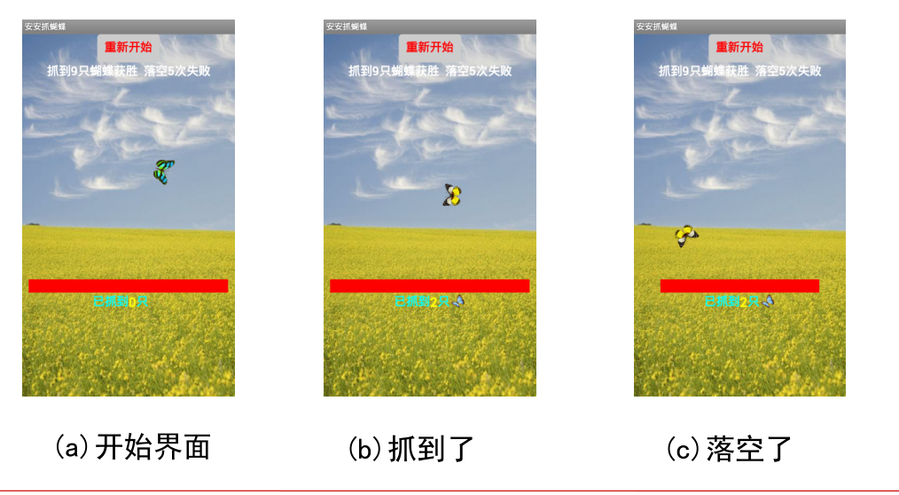
抓蝴蝶- 案例展示

Slide 3
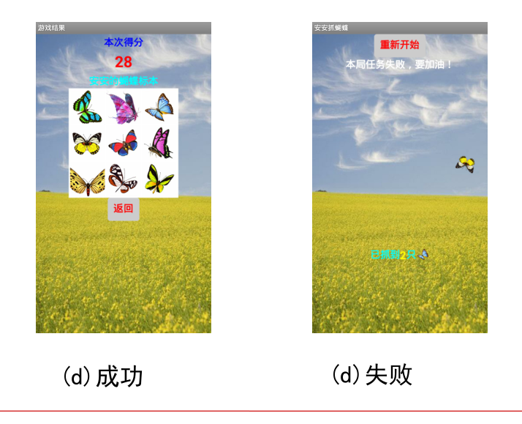
抓蝴蝶- 案例展示

Slide 4
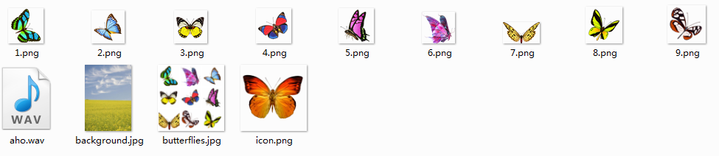
画画– 组件设计.材料准备
材料准备
12张图片：background.jpg（背景图片）、icon.jpg（图标图片）、butterflies.jpg（蝴蝶标本图片）和1-9.png（9种蝴蝶图片）文件；
1个音频声音文件：aho.wav，用户没抓到蝴蝶的音效）

Slide 5
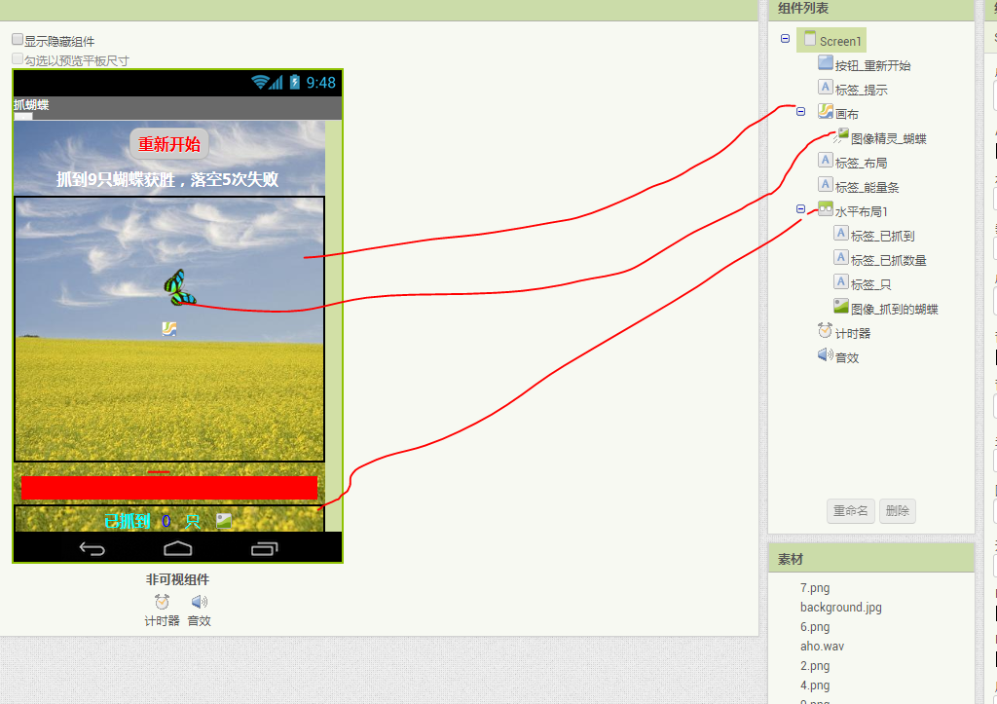
组件设计1：Screen1

Slide 6
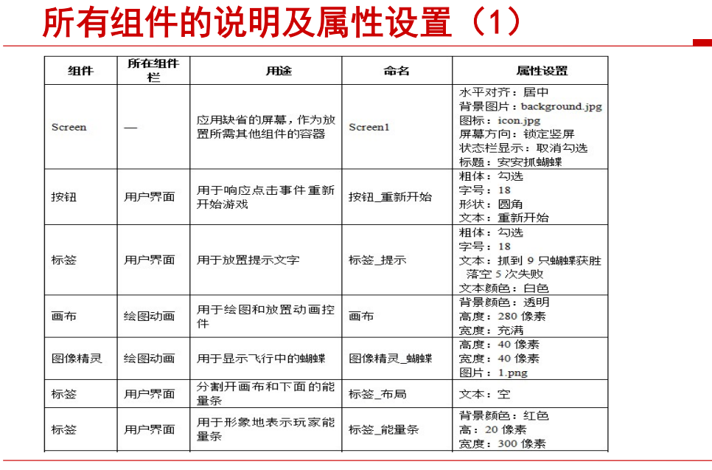

Slide 7
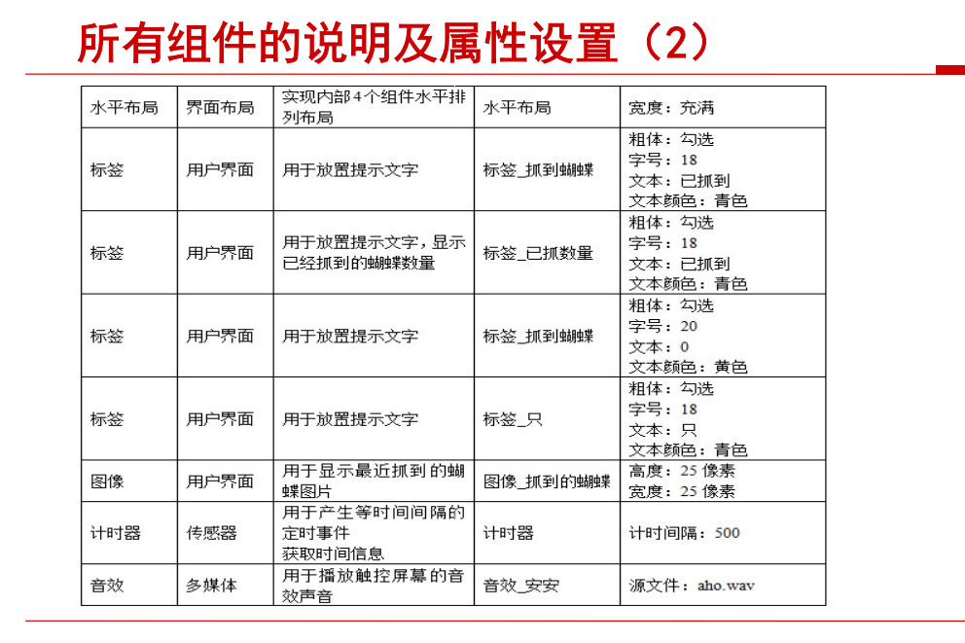

Slide 8
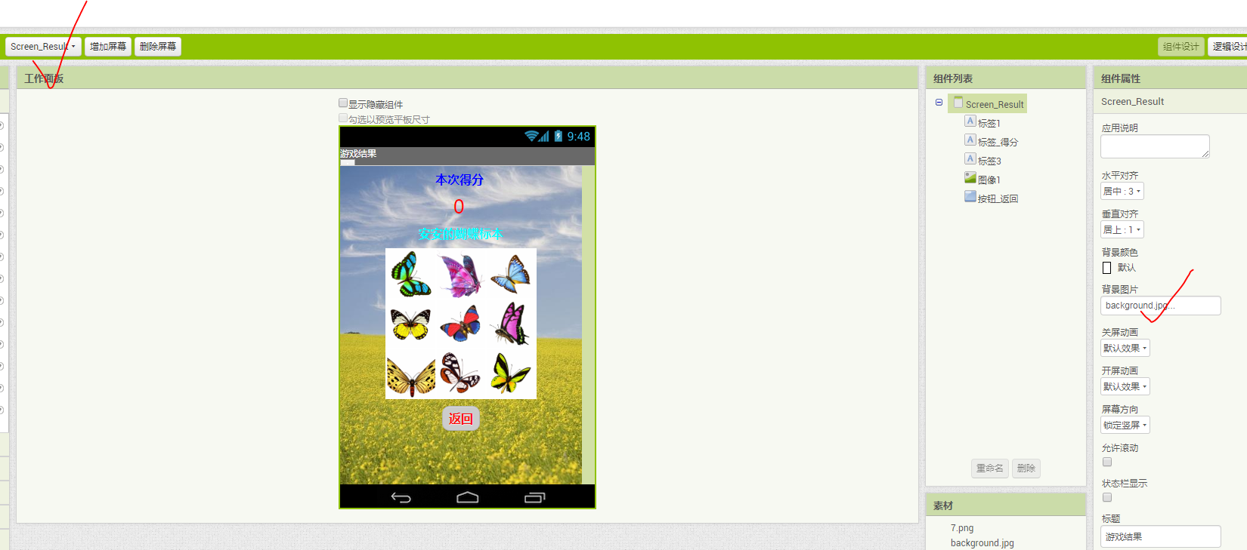
创建屏幕2：Sreen_Result

Slide 9
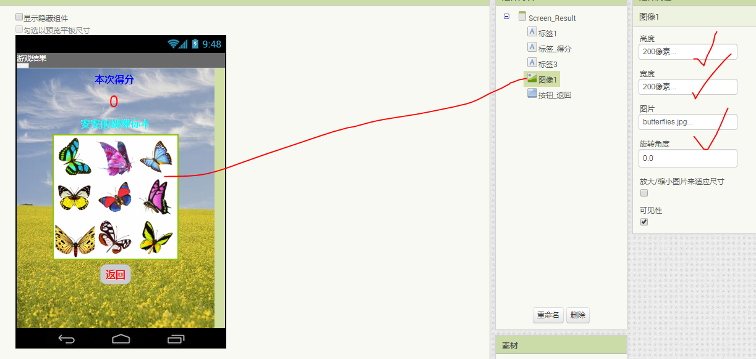
组件属性

Slide 10
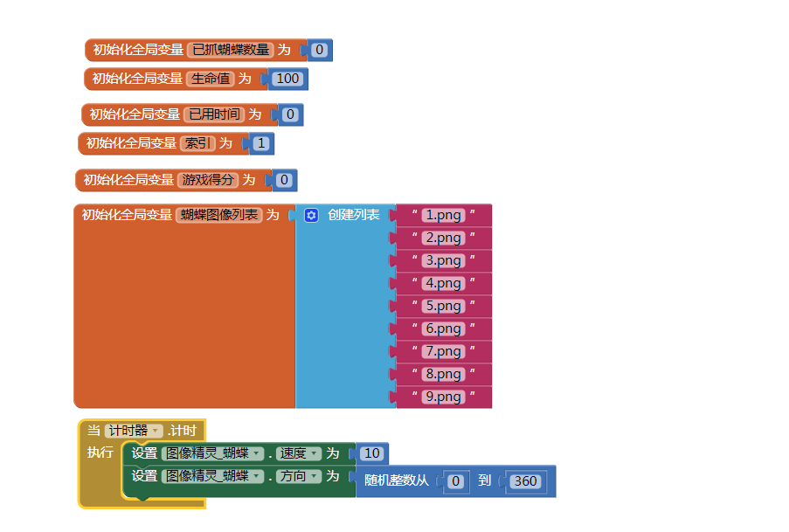
1、屏幕1：全局变量

Slide 11
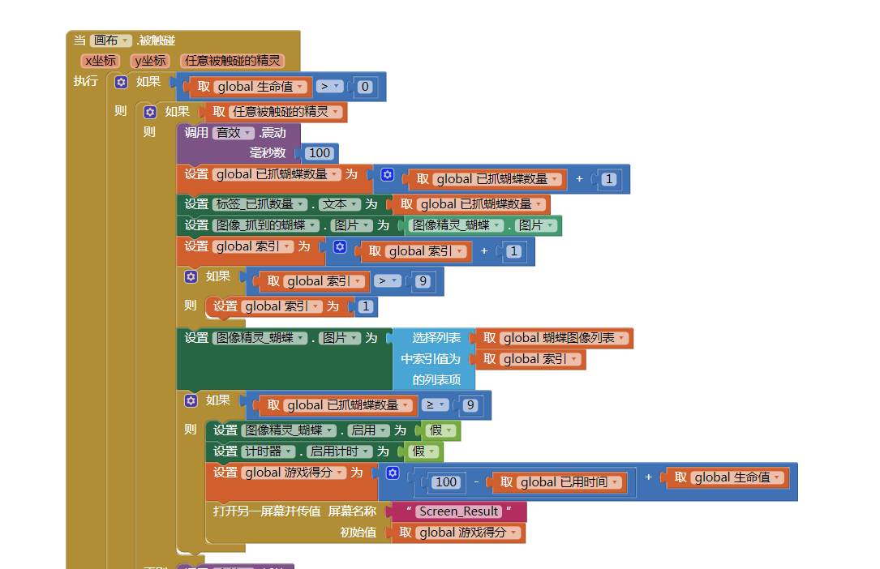
2、画布被触碰

Slide 12
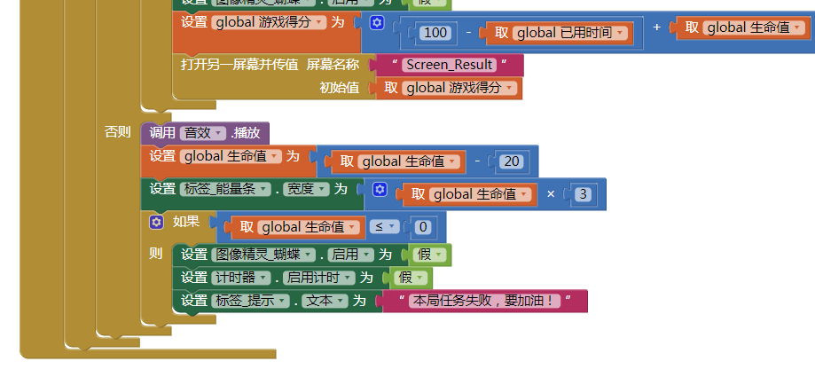
2.当画布被触碰：接上一页ppt.是一起的。

Slide 13
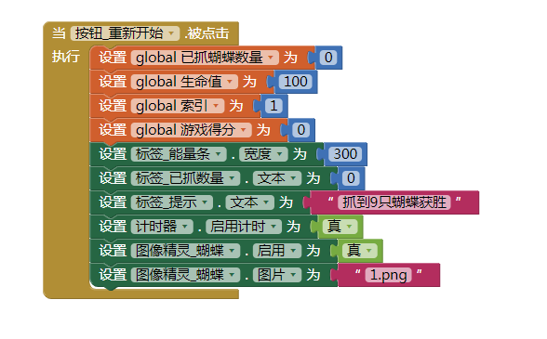
3.按钮重新开始

Slide 14
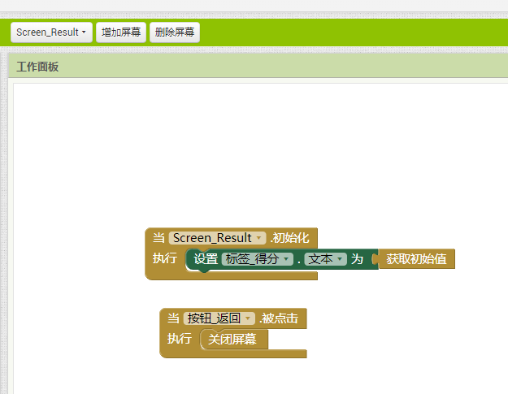
4.屏幕2

